Slide 1
遗传算法示例
2017/11/17

Slide 2

遗传算法的手工模拟计算示例
为更好地理解遗传算法的运算过程，下面用手工计算来简单地模拟遗传算法的各个主要执行步骤。
例：求下述二元函数的最大值：

Slide 3
遗传算法的手工模拟计算示例
(1) 个体编码 遗传算法的运算对象是表示个体的符号串，所以必须把变量 x1, x2 编码为一种符号串。本题中，用无符号二进制整数来表示。 因 x1, x2 为 0 ~ 7之间的整数，所以分别用3位无符号二进制整数来表示，将它们连接在一起所组成的6位无符号二进制数就形成了个体的基因型，表示一个可行解。
例如，基因型 X＝101110 所对应的表现型是：x＝[ 5，6 ]。个体的表现型x和基因型X之间可通过编码和解码程序相互转换。
(2) 初始群体的产生 遗传算法是对群体进行的进化操作，需要给其准备一些表示起始搜索点的初始群体数据。本例中，群体规模的大小取为4，即群体由4个个体组成，每个个体可通过随机方法产生。 如：011101，101011，011100，111001
(3) 适应度计算 遗传算法是依据适应度函数值逐步淘汰掉适应度函数值低的解，增加适应度函数值高的解。本例中，目标函数总取非负值，并且是以求函数最大值为优化目标，故可直接利用目标函数值作为个体的适应度。

Slide 4
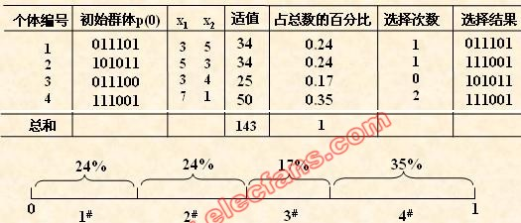
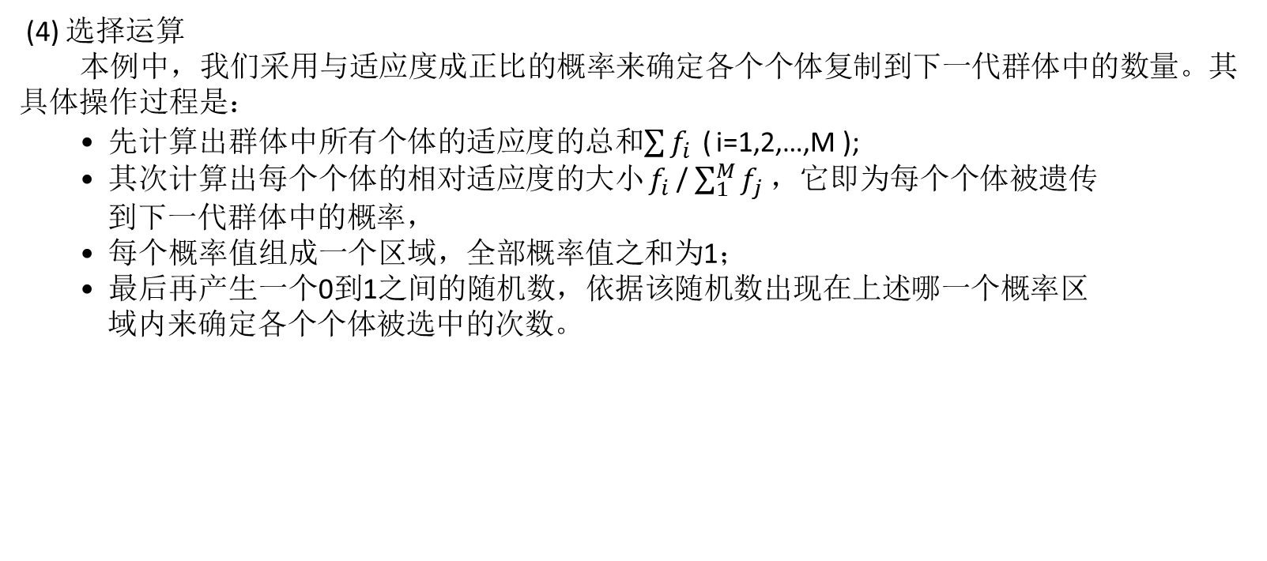
遗传算法的手工模拟计算示例
(4) 选择运算 本例中，我们采用与适应度成正比的概率来确定各个个体复制到下一代群体中的数量。其具体操作过程是： • 先计算出群体中所有个体的适应度的总和$\sum{f_{i}}$( i=1,2,…,M ); • 其次计算出每个个体的相对适应度的大小 $f_{i}$/ $\sum_{1}^{M}{f_{j}}$ ，它即为每个个体被遗传 到下一代群体中的概率， • 每个概率值组成一个区域，全部概率值之和为1； • 最后再产生一个0到1之间的随机数，依据该随机数出现在上述哪一个概率区 域内来确定各个个体被选中的次数。

Slide 5
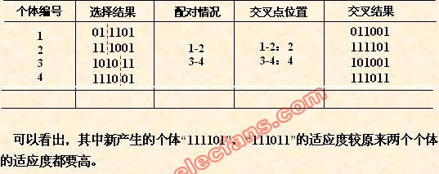
遗传算法的手工模拟计算示例
(5) 交叉运算 交叉运算是遗传算法中产生新个体的主要操作过程，它以某一概率相互交换某 两个个体之间的部分染色体。 本例采用单点交叉的方法，其具体操作过程是： • 先对群体进行随机配对； • 其次随机设置交叉点位置； • 最后再相互交换配对染色体之间的部分基因。

Slide 6
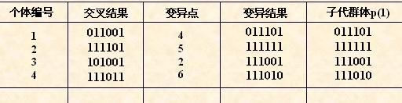
遗传算法的手工模拟计算示例
(6) 变异运算 变异运算是对个体的某一个或某一些基因座上的基因值按某一较小的概率进行改变，它也是产生新个体的一种操作方法。 本例中，我们采用基本位变异的方法来进行变异运算，其具体操作过程是： • 首先确定出各个个体的基因变异位置，下表所示为随机产生的变异点位置， 其中的数字表示变异点设置在该基因座处； • 然后依照某一概率将变异点的原有基因值取反。

Slide 7
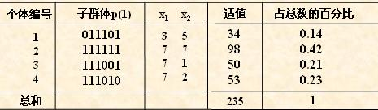
遗传算法的手工模拟计算示例
(7)产生新的种群
对群体P(t)进行一轮选择、交叉、变异运算之后可得到新一代的群体p(t+1)。
从上表中可以看出，群体经过一代进化之后，其适应度的最大值、平均值都得到了明显的改进。事实上，这里已经找到了最佳个体“111111”。

Slide 8
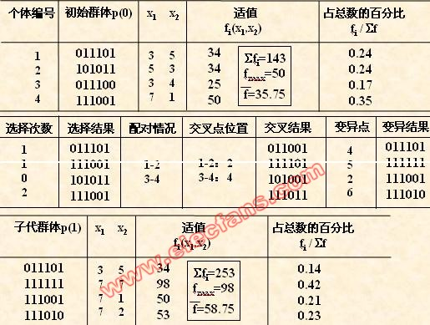
遗传算法的手工模拟计算示例
[注意] 需要说明的是，表中有些栏的数据是随机产生的。这里为了更好地说明问题，我们特意选择了一些较好的数值以便能够得到较好的结果，而在实际运算过程中有可能需要一定的循环次数才能达到这个最优结果。

Slide 9
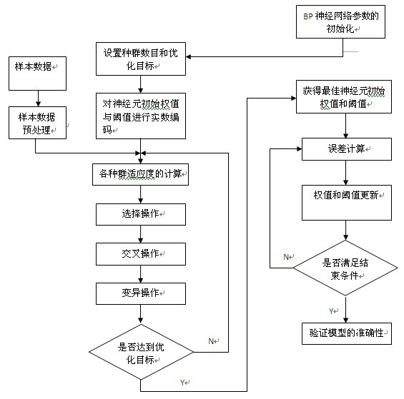
遗传算法优化的BP神经网络流程图

Slide 10
遗传算法优化的BP神经网络
未经遗传算法优化的BP神经网络建模步骤：
1、 读取数据。
2、 数据预处理：归一化处理。
3、 构建BP神经网络的隐层数，次数，步长，目标。
4、 使用训练数据训练BP神经网络net。
5、 用测试数据测试神经网络，并将预测的数据反归一化处理。
6、 分析预测数据与期望数据之间的误差。

Slide 11
遗传算法优化的BP神经网络
遗传算法优化的BP神经网络建模步骤
1、 读取数据；
2、 对数据进行归一化处理；
3、 设置隐层数目；
4、 初始化进化次数，种群规模，交叉概率，变异概率
5、 对种群进行实数编码，并将预测数据与期望数据之间的误差作为适应度函数；
6、 循环进行选择、交叉、变异、计算适应度操作，直到达到进化次数，得到最优的初始权值和阈值；
7、 将得到最佳初始权值和阈值来构建BP神经网络；
8、 使用训练数据训练BP神经网络net;
9、 用测试数据测试神经网络，并将预测的数据反归一化处理；
10、分析预测数据与期望数据之间的误差。

